Slide 1
Fermeture de la grappe

Slide 2
Qu'est-ce que la "fermeture de la grappe" ?
Dernière étape pour l'équipe et le superviseur avant de quitter la grappe
Superviseur
reçoit tous les autres questionnaires de l'équipe
S'assure que le processus de remesure est terminé
Exécute le rapport vérifiant l'exhaustivité des données collectées
L'équipe doit résoudre tous les problèmes en suspens avant de quitter la grappe
Lorsqu'il n'y a plus de problèmes, le système sauvegarde les données et les télécharge automatiquement au Bureau Central

Slide 3
Fermeture de grappe : Conditions requises
Niveau | Conditions
Au niveau de grappe | Tous les ménages sélectionnés sont visités (soit remplis, soit avec code de résultat 2-9)
Questionnaire ménage | Toutes interviews sont finalisées (pas de cas partiels)
Questionnaire femme/homme | Toutes les personnes éligibles visitées : soit interview complète, soit code de résultat 2-7. Toutes les interviews finalisées
Biomarqueurs | Données enregistrées pour toutes les personnes éligibles
 | Enfants sélectionnés pour la remesure et les remesures sont complétés
 | Les questionnaires de remesure saisis par le superviseur

Slide 4
Etapes de fermeture de grappe
# | Etape
1 | Tous les enquêteurs s'assurent d'avoir complèté les questionnaires pour Tous les ménages affectés Tous les membres éligibles du ménage Tous les questionnaires biomarqueurs sont saisis
2 | Le superviseur reçoit des données de tous les membres de son équipe
3 | Le superviseur a fini de scanner les codes à barres de la fiche de transmission
4 | Si applicable, les remesures sont effectuées et les questionnaires de remesure sont saisis par le superviseur
5 | Le superviseur produit le rapport à l’aide de l’option 6: Fermer/lister la grappe
6 | Corrigez d’abord les prolèmes des cas de doublons
7 | Résolvez tous les messages d’erreur en suspens
8 | Envoyer les données à jour des tablettes des enquêteurs vers celle du superviseur
9 | Exécutez encore l’option 6 pour le rapport
10 | Répétez les étapes 6-9 jusqu'à ce qu'il n'y ait plus de messages

Slide 5
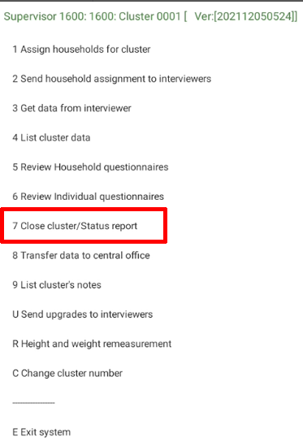
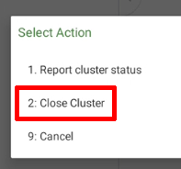
Listing de fermeture de grappe
Le superviseur choisit l'option 6 du menu principal :
Le listing portera 3 parties :
Numéros des messages d'erreur – aide à trouver dans le manuel
Messages d’erreur – brève description du problème
Liste de ménages – une liste de tous les ménages et de toutes les femmes et leurs codes de résultat

Slide 6
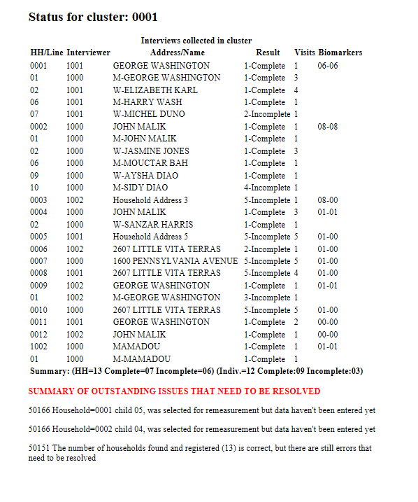
Listing de fermeture de grappe
Liste de ménages
Numéro de message d’erreur
Messages d’erreur
1
3
2
Notes:
Supervisor will something that looks like this…

Slide 7
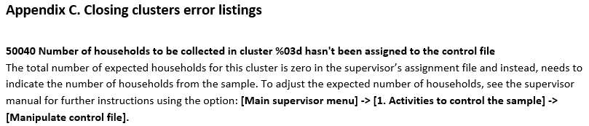
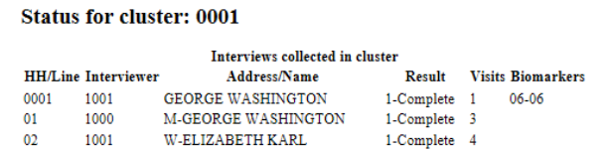
Corriger les erreurs…
Identifier le numéro d'erreur pour le trouver dans le manuel du superviseur (Appendix C)
Identifiez quel(s) enquêteur(s) a le problème
Ménage 0001 a une erreur, appartient à l’enquêteur 1001
Notes:
Find which interviewer has the error by finding the household in the listing and seeing which interviewer did it…

Slide 8
Corrigez les erreurs…
Reportez-vous au Manuel du Superviseur (Annexe C) pour obtenir des instructions pour résoudre les erreurs
L'enquêteur renvoie les données au superviseur
Le superviseur tente à nouveau de fermer la grappe – vérifiez si le problème a été résolu
Passons aux messages d’erreur…............

Slide 9
Résolution des problèmes
Les questionnaires non complétés
Demandez à l'enquêteur de retourner dans le ménage pour terminer l'interview
Si l’interview ne peut pas être réalisée, saisissez la page de couverture et notez la raison pour laquelle l’interview n'a pas pu être réalisée.
Questionnaires qui sont partiellement sauvegardés
Vérifiez l'interview sur la machine de l’enquêteur, utilisez le bouton de fin ">>|" pour essayer d'aller jusqu'au bout du questionnaire et de sauvegarder les données
S'il reste des questions, demandez à l'enquêteur de retourner dans le ménage pour les compléter.
Remesures non terminées
Sélectionnez les enfants si nécessaire
Terminez la remesure et saisissez les données
Si les enfants ne sont pas disponibles pour la remesure, utilisez les codes de non-réponse dans le questionnaire de remesure

Slide 10
Exemples de messages courants
50055 Ménage partiellement complété, le contrôle de structure ne peut pas être fait pour le moment
Pour résoudre : ouvrez le questionnaire sur la tablette de l’enquêteur, utilisez l'option ">>|" allez à la Fin, puis finalisez. Envoyer à nouveau les données au superviseur
50220 Dans ce ménage une femme n’a pas été contactée pour enquête individuelle
Pour résoudre : vérifiez si l’interview peut être terminée, si c'est le cas, faites l’interview et finalisez-la. Si la femme ne peut pas être enquêtée, saisissez la page de garde de ce cas et entrez le code de résultat approprié 2-7
Envoyer à nouveau les données au superviseur
Notes:
Have teams find this error in the superv manual. Have someone read it to the class. Have someone else explain what to do….

Slide 11
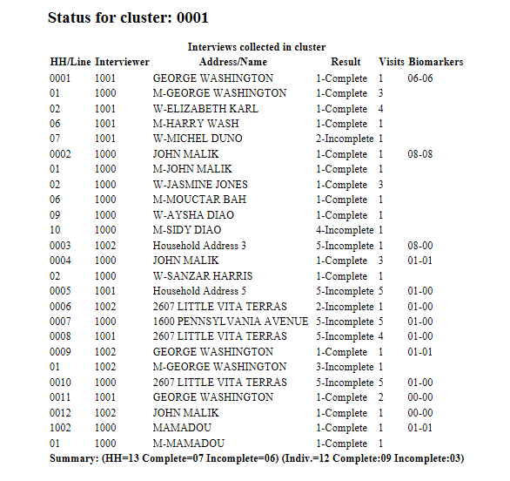
Fermeture de grappe
Les erreurs sont-elles corrigées? Voyez-vous ce genre de listing? like this?
Si les erreurs sont résolues, il ne reste alors que la liste des ménages
Notes:
Close the listing….

Slide 12
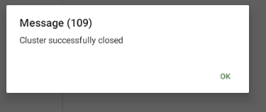

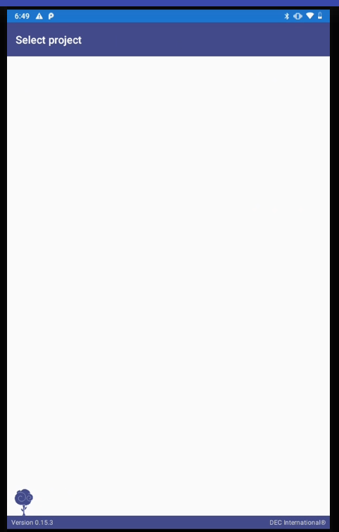
Fermeture de grappe
Grappe fermée – bravo!
Superviseur
Internet via modem
Se connecter à SyncCloud …
Bureau Central

